Slide 1
Topics in Artificial Intelligence
Fall Semester, 2022
Dept. AI Convergence, CNU
Soo Hyung Kim

Slide 2
8. First-Order Logic
The Wumpus World
First-Order Logic
Syntax and Semantics of FOL
Using First-Order Logic

Slide 3
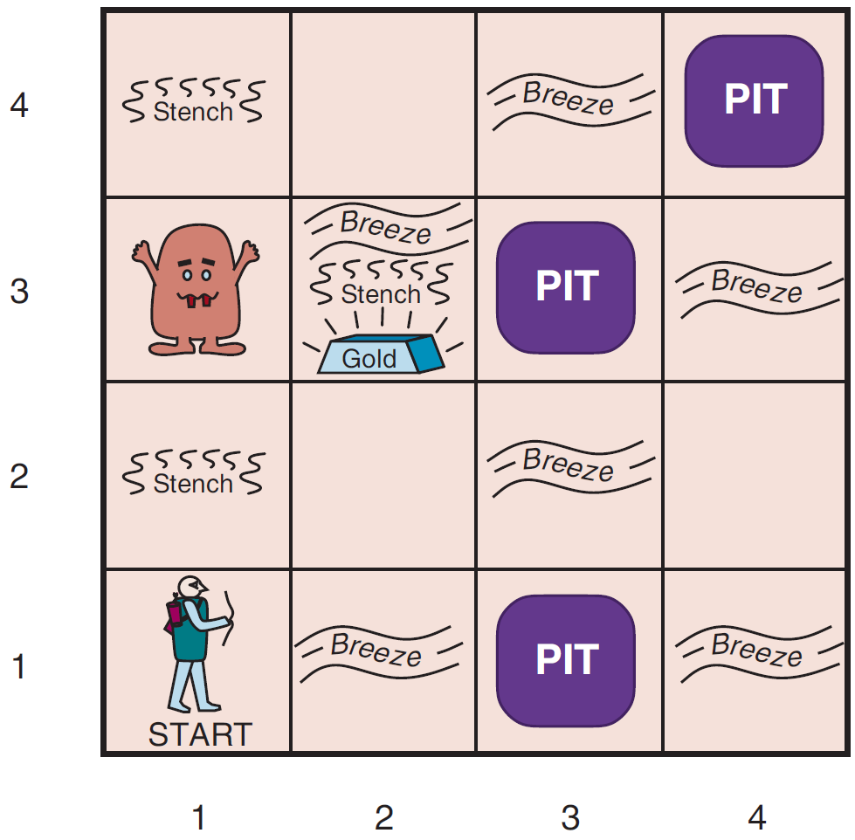
The Wumpus World
Problem Description
- A Cave of 4ⅹ4 rooms
- Wumpus, the monster
- PIT, a bottomless room
- Agent: 5 sensors, 1 arrow,
- Goal: find the Gold and escape from the cave
☞ A Knowledge-Based Agent is needed
Notes:
이런 빅 스크린 시장은 지금까지는 주로 학교 교육용으로 “전자 칠판＂ 이라는 이름으로 보급되었습니다만,
앞으로는 기업 시장에서도 많이 도입될 것으로 보입니다.
마이크로소프트 서피스 허브라든가 구글 잼보드, 시스코 스파크 보드 같이 글로벌 대기업에서도 이런 제품들을
내놓고 있습니다.
지금까지는 보시다시피 이런 제품들의 가격이 2만불, 5천불 이렇게 굉장히 비싼데요,
저희는 향후 LCD 패널 가격이 떨어짐에 따라 이런 빅 스크린 장치들이 모든 회의실에 하나씩 보급될 것으로 생각하고 있습니다.

Slide 4
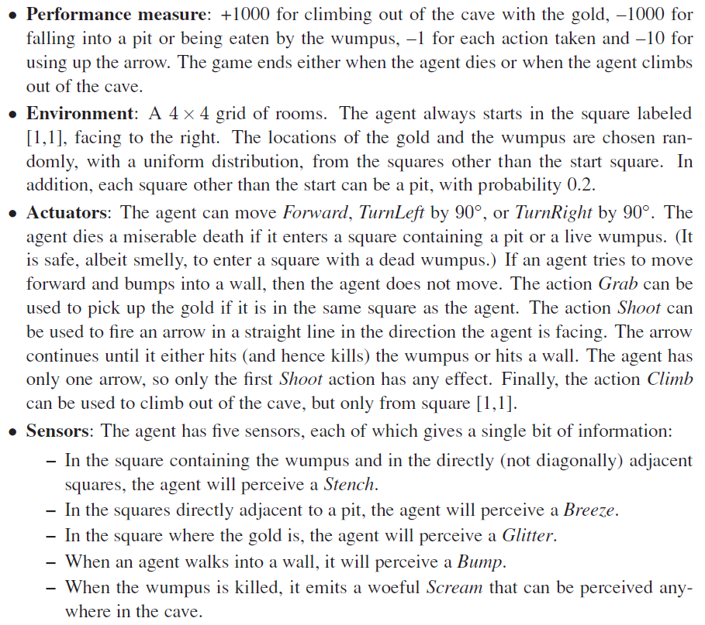
The Wumpus World
PEAS Descriptions
- Performance measure
- Environment
- Actuators
- Sensors
Notes:
이런 빅 스크린 시장은 지금까지는 주로 학교 교육용으로 “전자 칠판＂ 이라는 이름으로 보급되었습니다만,
앞으로는 기업 시장에서도 많이 도입될 것으로 보입니다.
마이크로소프트 서피스 허브라든가 구글 잼보드, 시스코 스파크 보드 같이 글로벌 대기업에서도 이런 제품들을
내놓고 있습니다.
지금까지는 보시다시피 이런 제품들의 가격이 2만불, 5천불 이렇게 굉장히 비싼데요,
저희는 향후 LCD 패널 가격이 떨어짐에 따라 이런 빅 스크린 장치들이 모든 회의실에 하나씩 보급될 것으로 생각하고 있습니다.

Slide 5
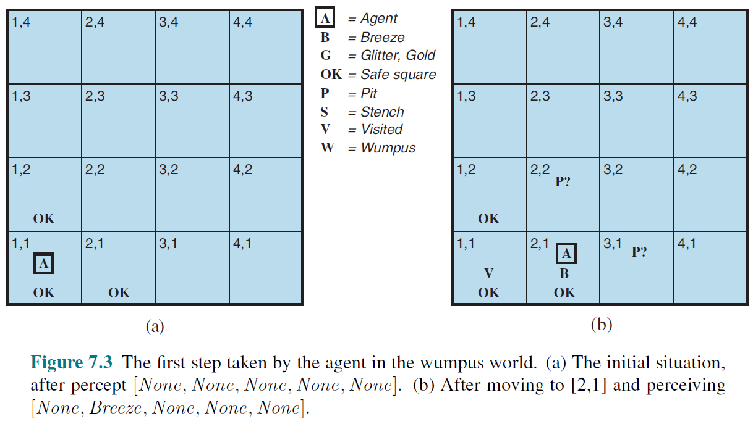
The Wumpus World
The First Two Steps
Notes:
이런 빅 스크린 시장은 지금까지는 주로 학교 교육용으로 “전자 칠판＂ 이라는 이름으로 보급되었습니다만,
앞으로는 기업 시장에서도 많이 도입될 것으로 보입니다.
마이크로소프트 서피스 허브라든가 구글 잼보드, 시스코 스파크 보드 같이 글로벌 대기업에서도 이런 제품들을
내놓고 있습니다.
지금까지는 보시다시피 이런 제품들의 가격이 2만불, 5천불 이렇게 굉장히 비싼데요,
저희는 향후 LCD 패널 가격이 떨어짐에 따라 이런 빅 스크린 장치들이 모든 회의실에 하나씩 보급될 것으로 생각하고 있습니다.

Slide 6
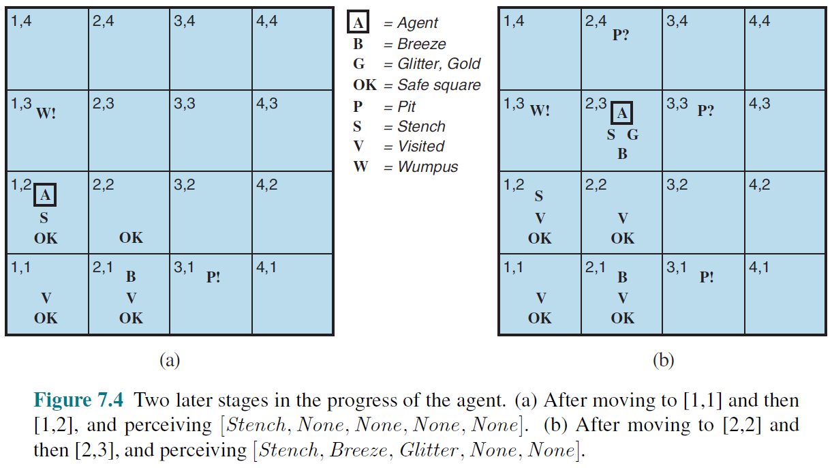
The Wumpus World
Two Later Stages
Notes:
이런 빅 스크린 시장은 지금까지는 주로 학교 교육용으로 “전자 칠판＂ 이라는 이름으로 보급되었습니다만,
앞으로는 기업 시장에서도 많이 도입될 것으로 보입니다.
마이크로소프트 서피스 허브라든가 구글 잼보드, 시스코 스파크 보드 같이 글로벌 대기업에서도 이런 제품들을
내놓고 있습니다.
지금까지는 보시다시피 이런 제품들의 가격이 2만불, 5천불 이렇게 굉장히 비싼데요,
저희는 향후 LCD 패널 가격이 떨어짐에 따라 이런 빅 스크린 장치들이 모든 회의실에 하나씩 보급될 것으로 생각하고 있습니다.

Slide 7
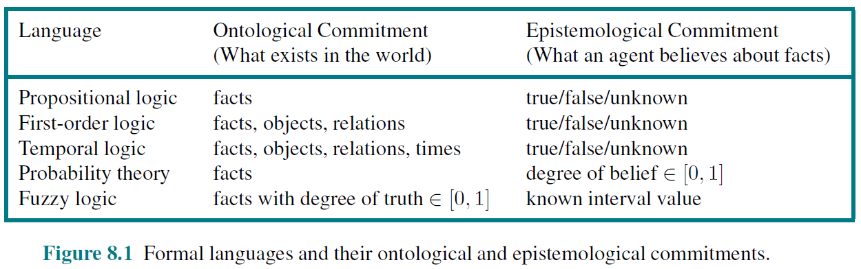
First-Order Logic
Logic is a Formal Language
- Represent the Knowledge
- Reasoning(Inference) based on the Knowledge
Notes:
이런 빅 스크린 시장은 지금까지는 주로 학교 교육용으로 “전자 칠판＂ 이라는 이름으로 보급되었습니다만,
앞으로는 기업 시장에서도 많이 도입될 것으로 보입니다.
마이크로소프트 서피스 허브라든가 구글 잼보드, 시스코 스파크 보드 같이 글로벌 대기업에서도 이런 제품들을
내놓고 있습니다.
지금까지는 보시다시피 이런 제품들의 가격이 2만불, 5천불 이렇게 굉장히 비싼데요,
저희는 향후 LCD 패널 가격이 떨어짐에 따라 이런 빅 스크린 장치들이 모든 회의실에 하나씩 보급될 것으로 생각하고 있습니다.

Slide 8
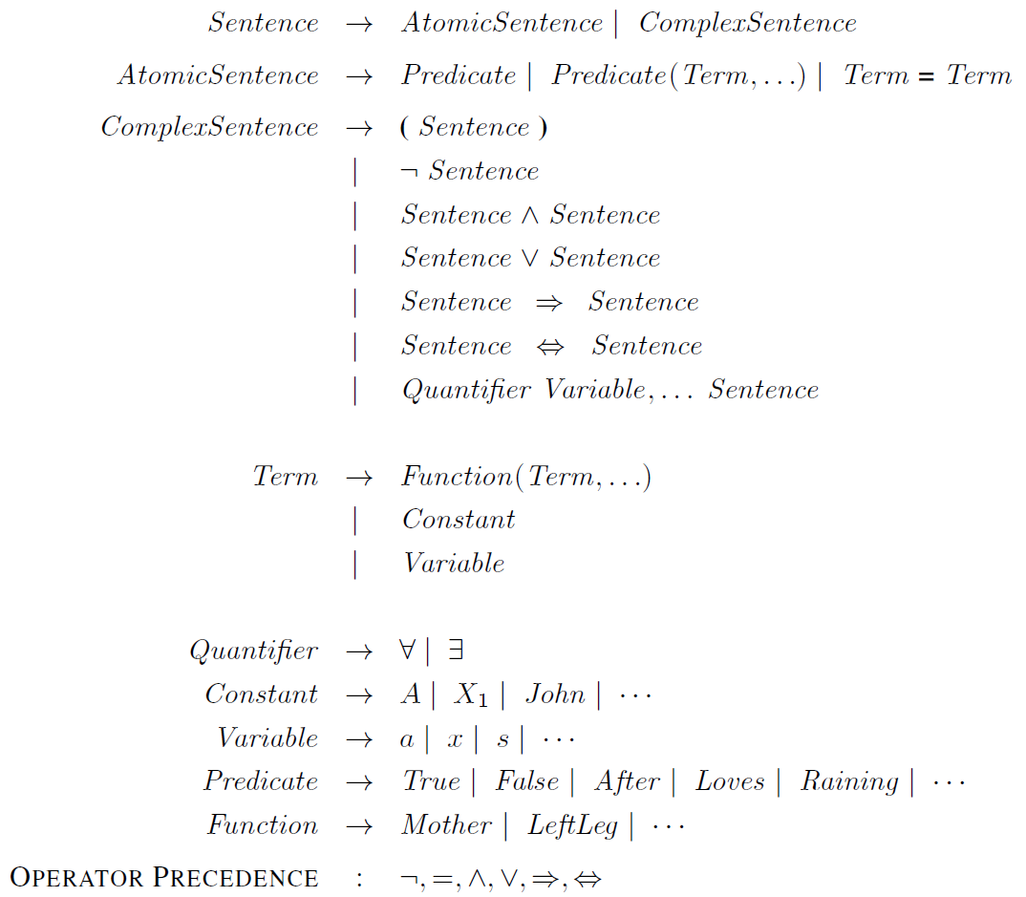
Syntax and Semantics of FOL
BNF specifications:
Notes:
이런 빅 스크린 시장은 지금까지는 주로 학교 교육용으로 “전자 칠판＂ 이라는 이름으로 보급되었습니다만,
앞으로는 기업 시장에서도 많이 도입될 것으로 보입니다.
마이크로소프트 서피스 허브라든가 구글 잼보드, 시스코 스파크 보드 같이 글로벌 대기업에서도 이런 제품들을
내놓고 있습니다.
지금까지는 보시다시피 이런 제품들의 가격이 2만불, 5천불 이렇게 굉장히 비싼데요,
저희는 향후 LCD 패널 가격이 떨어짐에 따라 이런 빅 스크린 장치들이 모든 회의실에 하나씩 보급될 것으로 생각하고 있습니다.

Slide 9

Syntax and Semantics of FOL
Symbols
- Constant, Variable: objects
$A, { X}_{1}, John, a, x, …$
- Predicate: relations
$True, False, Person, King, …$
- Function: functions
$MotherOf, LeftLeg, …$
Terms
- expression that refers to an object
Constant, Variable, Function(Term, … )
Notes:
이런 빅 스크린 시장은 지금까지는 주로 학교 교육용으로 “전자 칠판＂ 이라는 이름으로 보급되었습니다만,
앞으로는 기업 시장에서도 많이 도입될 것으로 보입니다.
마이크로소프트 서피스 허브라든가 구글 잼보드, 시스코 스파크 보드 같이 글로벌 대기업에서도 이런 제품들을
내놓고 있습니다.
지금까지는 보시다시피 이런 제품들의 가격이 2만불, 5천불 이렇게 굉장히 비싼데요,
저희는 향후 LCD 패널 가격이 떨어짐에 따라 이런 빅 스크린 장치들이 모든 회의실에 하나씩 보급될 것으로 생각하고 있습니다.

Slide 10
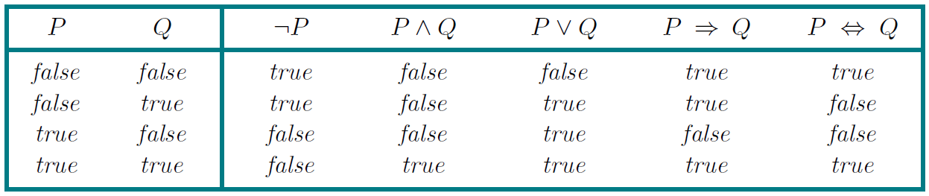
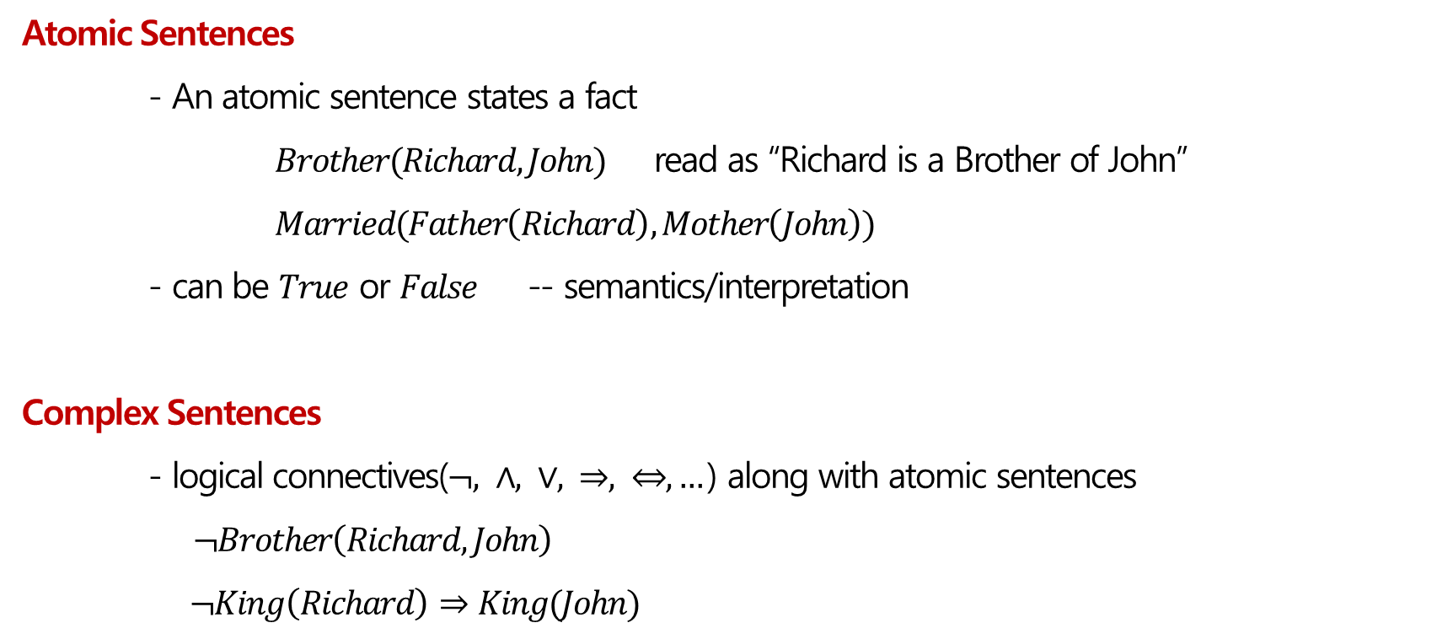
Syntax and Semantics of FOL
Atomic Sentences
- An atomic sentence states a fact
$Brother(Richard, John)$ read as “Richard is a Brother of John”
$Married(Father\left(Richard\right), Mother\left(John\right))$
- can be $True$ or $False$ -- semantics/interpretation
Complex Sentences
- logical connectives($¬, ∧, ∨, ⇒, ⇔, …$) along with atomic sentences
$¬Brother\left(Richard, John\right)$
$¬King\left(Richard\right)⇒King(John)$
Notes:
이런 빅 스크린 시장은 지금까지는 주로 학교 교육용으로 “전자 칠판＂ 이라는 이름으로 보급되었습니다만,
앞으로는 기업 시장에서도 많이 도입될 것으로 보입니다.
마이크로소프트 서피스 허브라든가 구글 잼보드, 시스코 스파크 보드 같이 글로벌 대기업에서도 이런 제품들을
내놓고 있습니다.
지금까지는 보시다시피 이런 제품들의 가격이 2만불, 5천불 이렇게 굉장히 비싼데요,
저희는 향후 LCD 패널 가격이 떨어짐에 따라 이런 빅 스크린 장치들이 모든 회의실에 하나씩 보급될 것으로 생각하고 있습니다.

Slide 11
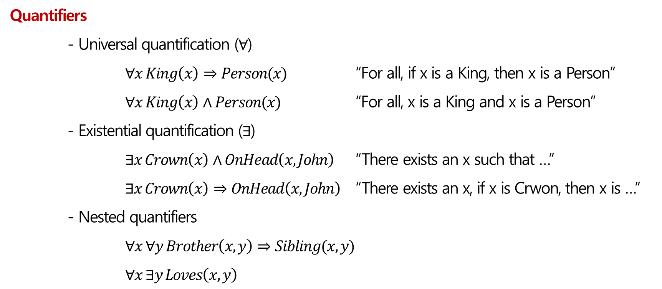
Syntax and Semantics of FOL
Quantifiers
- Universal quantification ($∀$)
$∀x King\left(x\right)⇒Person(x)$ “For all, if x is a King, then x is a Person”
$∀x King\left(x\right)∧Person(x)$ “For all, x is a King and x is a Person”
- Existential quantification ($∃$)
$∃x Crown\left(x\right)∧OnHead\left(x, John\right)$ “There exists an x such that …”
$∃x Crown\left(x\right)⇒OnHead\left(x, John\right)$ “There exists an x, if x is Crwon, then x is …”
- Nested quantifiers
$∀x ∀y Brother\left(x,y\right)⇒Sibling(x,y)$
$∀x ∃y Loves\left(x, y\right)$
Notes:
이런 빅 스크린 시장은 지금까지는 주로 학교 교육용으로 “전자 칠판＂ 이라는 이름으로 보급되었습니다만,
앞으로는 기업 시장에서도 많이 도입될 것으로 보입니다.
마이크로소프트 서피스 허브라든가 구글 잼보드, 시스코 스파크 보드 같이 글로벌 대기업에서도 이런 제품들을
내놓고 있습니다.
지금까지는 보시다시피 이런 제품들의 가격이 2만불, 5천불 이렇게 굉장히 비싼데요,
저희는 향후 LCD 패널 가격이 떨어짐에 따라 이런 빅 스크린 장치들이 모든 회의실에 하나씩 보급될 것으로 생각하고 있습니다.

Slide 12
Syntax and Semantics of FOL
(a) Whoever can read is literate. (읽을 수 있으면 문맹이 아니다)
(b) Monkeys are not literate. (원숭이는 문맹이다)
(c) Some monkeys are intelligent. (어떤 원숭이는 지능적이다)
(d) Some who are intelligent cannot read. (지능적이어도 문맹일 수 있다)
Exercises(1)
Notes:
이런 빅 스크린 시장은 지금까지는 주로 학교 교육용으로 “전자 칠판＂ 이라는 이름으로 보급되었습니다만,
앞으로는 기업 시장에서도 많이 도입될 것으로 보입니다.
마이크로소프트 서피스 허브라든가 구글 잼보드, 시스코 스파크 보드 같이 글로벌 대기업에서도 이런 제품들을
내놓고 있습니다.
지금까지는 보시다시피 이런 제품들의 가격이 2만불, 5천불 이렇게 굉장히 비싼데요,
저희는 향후 LCD 패널 가격이 떨어짐에 따라 이런 빅 스크린 장치들이 모든 회의실에 하나씩 보급될 것으로 생각하고 있습니다.

Slide 13
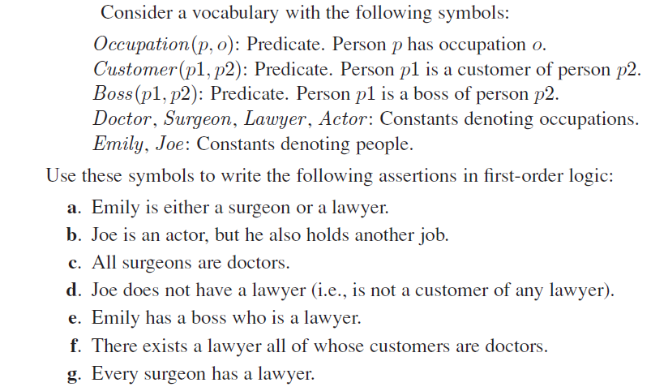
Syntax and Semantics of FOL
Exercises(2)
Notes:
이런 빅 스크린 시장은 지금까지는 주로 학교 교육용으로 “전자 칠판＂ 이라는 이름으로 보급되었습니다만,
앞으로는 기업 시장에서도 많이 도입될 것으로 보입니다.
마이크로소프트 서피스 허브라든가 구글 잼보드, 시스코 스파크 보드 같이 글로벌 대기업에서도 이런 제품들을
내놓고 있습니다.
지금까지는 보시다시피 이런 제품들의 가격이 2만불, 5천불 이렇게 굉장히 비싼데요,
저희는 향후 LCD 패널 가격이 떨어짐에 따라 이런 빅 스크린 장치들이 모든 회의실에 하나씩 보급될 것으로 생각하고 있습니다.

Slide 14
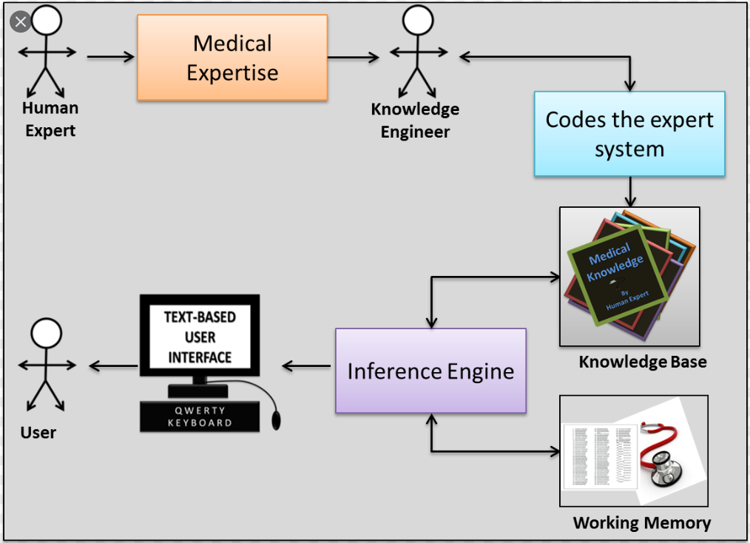
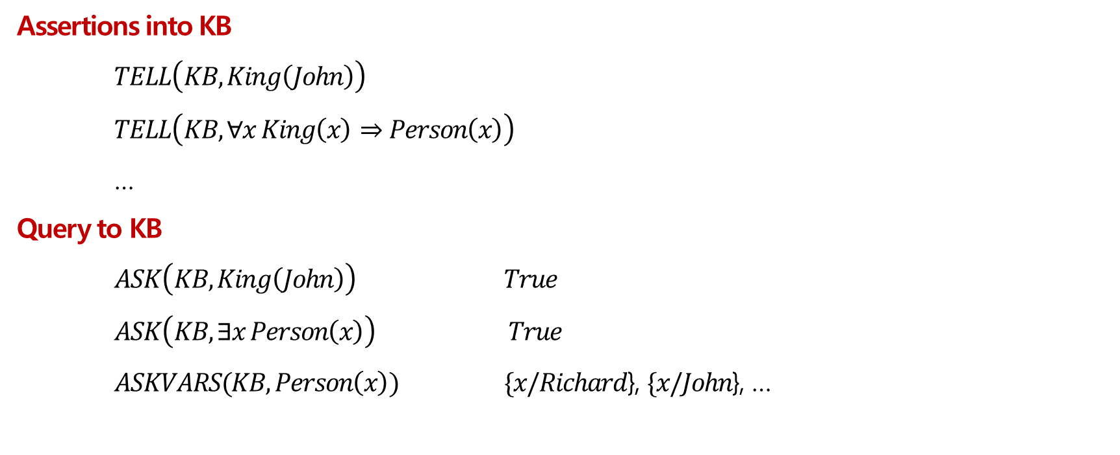
Using First-Order Logic
Assertions into KB
$TELL\left(KB, King\left(John\right)\right)$
$TELL\left(KB, ∀x King\left(x\right)⇒Person\left(x\right)\right)$
…
Query to KB
$ASK\left(KB, King\left(John\right)\right)$ $True$
$ASK\left(KB, ∃x Person\left(x\right)\right)$ $True$
$ASKVARS(KB, Person\left(x\right))$ $\{x/Richard$}, $\{x/John$}, …
Notes:
이런 빅 스크린 시장은 지금까지는 주로 학교 교육용으로 “전자 칠판＂ 이라는 이름으로 보급되었습니다만,
앞으로는 기업 시장에서도 많이 도입될 것으로 보입니다.
마이크로소프트 서피스 허브라든가 구글 잼보드, 시스코 스파크 보드 같이 글로벌 대기업에서도 이런 제품들을
내놓고 있습니다.
지금까지는 보시다시피 이런 제품들의 가격이 2만불, 5천불 이렇게 굉장히 비싼데요,
저희는 향후 LCD 패널 가격이 떨어짐에 따라 이런 빅 스크린 장치들이 모든 회의실에 하나씩 보급될 것으로 생각하고 있습니다.

Slide 15
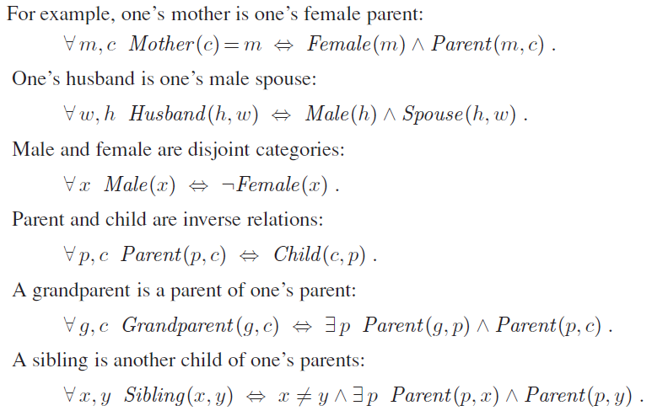
Using First-Order Logic
The Kinship Domain
Notes:
이런 빅 스크린 시장은 지금까지는 주로 학교 교육용으로 “전자 칠판＂ 이라는 이름으로 보급되었습니다만,
앞으로는 기업 시장에서도 많이 도입될 것으로 보입니다.
마이크로소프트 서피스 허브라든가 구글 잼보드, 시스코 스파크 보드 같이 글로벌 대기업에서도 이런 제품들을
내놓고 있습니다.
지금까지는 보시다시피 이런 제품들의 가격이 2만불, 5천불 이렇게 굉장히 비싼데요,
저희는 향후 LCD 패널 가격이 떨어짐에 따라 이런 빅 스크린 장치들이 모든 회의실에 하나씩 보급될 것으로 생각하고 있습니다.

Slide 16
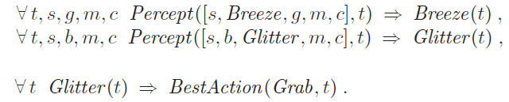
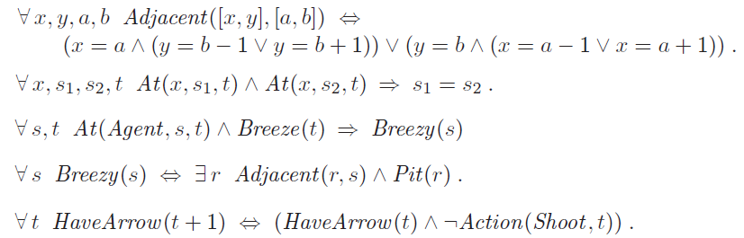

Using First-Order Logic
The Wumpus World
…
☞
Notes:
이런 빅 스크린 시장은 지금까지는 주로 학교 교육용으로 “전자 칠판＂ 이라는 이름으로 보급되었습니다만,
앞으로는 기업 시장에서도 많이 도입될 것으로 보입니다.
마이크로소프트 서피스 허브라든가 구글 잼보드, 시스코 스파크 보드 같이 글로벌 대기업에서도 이런 제품들을
내놓고 있습니다.
지금까지는 보시다시피 이런 제품들의 가격이 2만불, 5천불 이렇게 굉장히 비싼데요,
저희는 향후 LCD 패널 가격이 떨어짐에 따라 이런 빅 스크린 장치들이 모든 회의실에 하나씩 보급될 것으로 생각하고 있습니다.

Slide 17
End of Chap. 8

